Slide 1

基于ESP32的智能拐杖系统
嵌入式系统高级实验中期报告
小组成员：成员A、成员B、成员C
2026 / 8 / 13

Slide 2

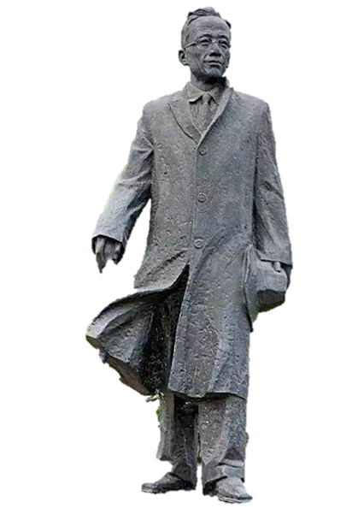
1
4
软件方案
总述
目 录
5
2
系统架构
当前成果
CONTENTS
3
6
下一阶段规划
硬件方案

Slide 3

01
总述
截至中期，SmartCane 已在 ESP 32-S 3-CAM 单主控上完成从传感器驱动到远程监控的全链路集成，已完成的主要工作包括：
传感器层：HC-SR 04 超声波非阻塞测距与三级避障、BH 1750 照度检测与自动照明、JY 901 S 姿态采集与组合规则式跌倒检测、ATGM 336 H GPS 定位与最后有效位置保存。
调度层：双核 FreeRTOS 将传感器/决策/执行放在 Core 1，网络/遥测放在 Core 0，任务间通过队列传递数据而非互相操作硬件。
控制层：分级告警状态机实现 SOS/FALL 锁存与近障分级，蜂鸣器和 LED 以非阻塞节奏输出。
网络层：OV 2640 摄像头提供 MJPEG 图传与单帧抓拍，Wi-Fi 在路由器和热点模式间自动切换。
上位机：SC 1 串口协议以 5 Hz JSON 遥测发布状态，Windows 上位机同时承载串口监控、Wi-Fi 图传和 GPS 矢量地图三条数据链路。

Slide 4
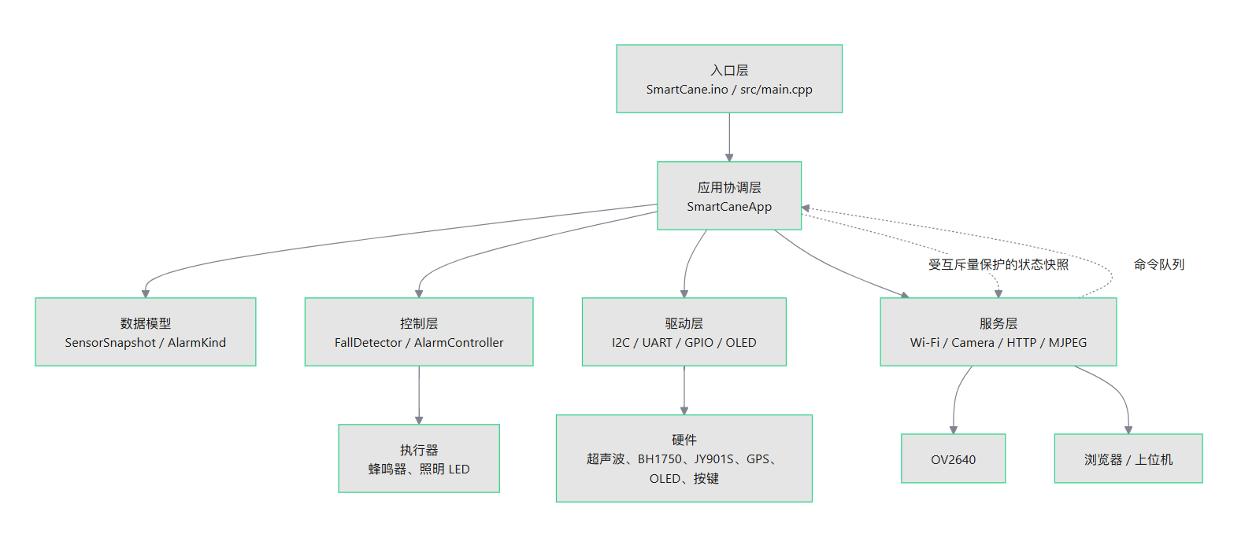
02
系统架构

Slide 5
02
系统架构
各分层职责
双入口设计
层级 | 职责
入口层 | 提供 setup() 和 loop()
应用层 | 初始化、周期调度、模块协作、状态发布
配置层 | 引脚、波特率、Wi-Fi、阈值和周期参数
控制层 | 跌倒检测和分级告警状态机
驱动层 | 设备协议、采样、校验、GPIO 输出
模型层 | 模块间共享的数据结构和枚举
服务层 | Wi-Fi、摄像头、HTTP、网页和 API
Arduino IDE 使用根目录 SmartCane.ino
PlatformIO 使用 src/main.cpp
通过 SMARTCANE_PLATFORMIO 宏和 build_src_filter 互斥，一次构建只启用一个入口
两个入口最终都只做：setup() 调用 app.begin()，loop() 调用 app.update()

Slide 6





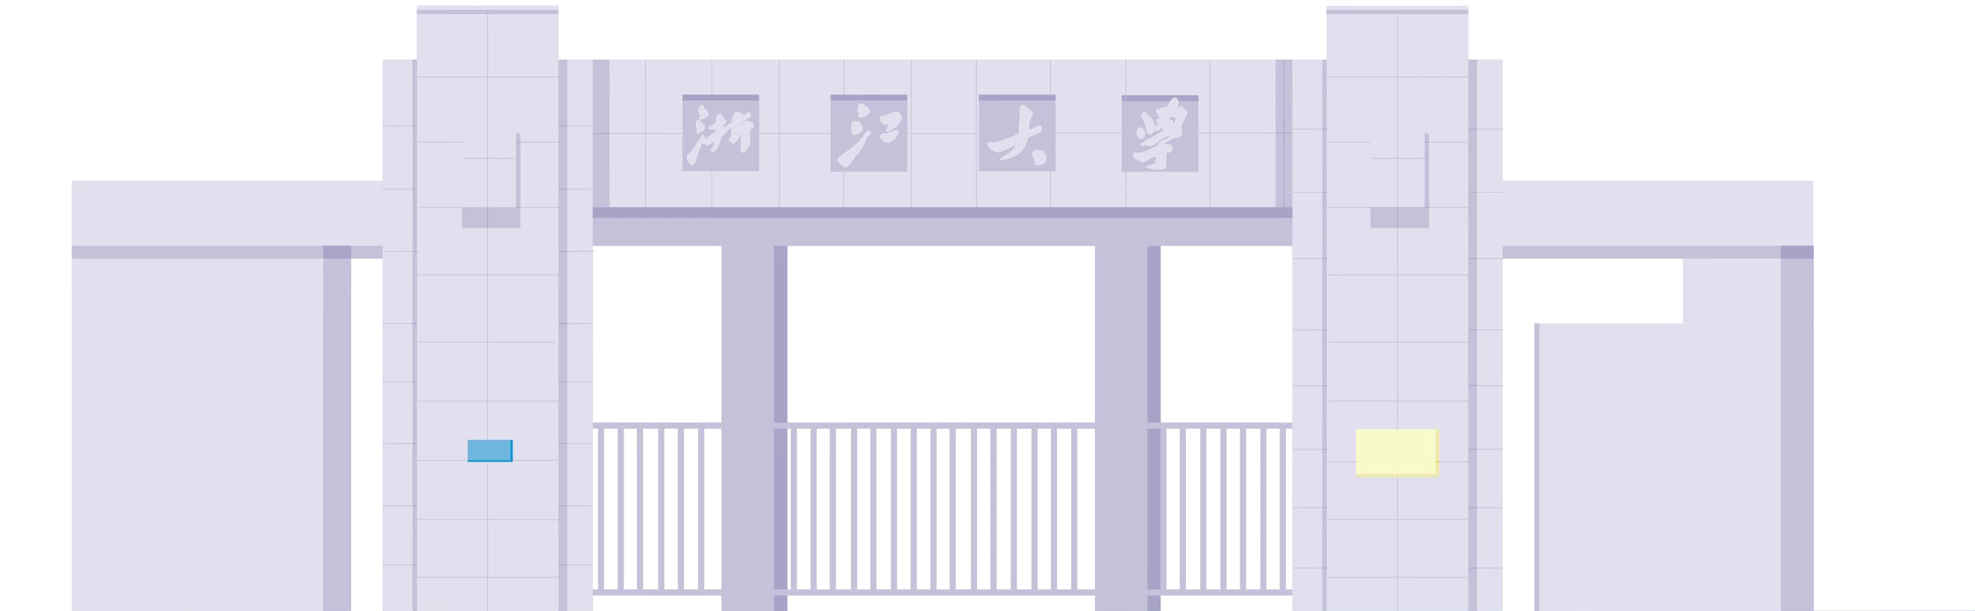

03
硬件方案-主控与构建配置✅
主控：GOOUUU ESP 32-S 3-CAM 开发板，双核 ESP 32-S 3 处理器
Flash：8 MB
PSRAM：OPI PSRAM
分区表：min_spiffs
调试串口：115200 波特率
相机引脚由板卡原理图固定占用 GPIO 4～18 中的多个引脚，不可再分配给外围模块
BoardConfig.h 中的静态断言会阻止外围 I 2 C SDA 与相机 SCCB SDA 被配置成同一引脚
因 Windows 版 ESP 32 链接器对中文路径兼容性不稳定，platformio.ini 已把构建目录放到系统临时目录

Slide 7

03
硬件方案-传感器与执行器✅
驱动 | 实现要点
HC-SR04 (I2C) | 写 0x01 → 等 130 ms → 读 24 位微米值；非阻塞触发
JY901S (IMU) | 解析 0x55 帧，输出加速度/角速度/欧拉角
ATGM336H (GPS) | 校验 NMEA RMC/GGA，保留最后有效位置
BH1750 | 自动识别 0x23/0x5C 双地址，高分辨率模式
SSD1306 | 自带轻量显示驱动和英数字体
SOS 按键 | 30 ms 消抖，边沿触发，长按不重复入队
蜂鸣器 / LED | MOS 驱动，非阻塞节奏控制

Slide 8

04
软件方案-双核调度✅
工程已完成双核 FreeRTOS 任务划分： 关键规则：
Core 1 负责传感器/决策/执行
Core 0 负责网络/遥测，任务间通过队列传递数据。
只有 SensorTask 读传感器，只有 ActuatorTask 写执行器
DecisionTask 只读快照、只输出命令
HTTP 回调只入队，不直接改状态机
队列满时返回 503 / SC1 ERR
任务 | 核心 | 职责
SensorTask | Core 1 | 采样全部传感器，生成原始快照
DecisionTask | Core 1 | 跌倒检测与状态机决策
ActuatorTask | Core 1 | 蜂鸣器、LED、OLED 的唯一写入者
NetworkTask | Core 0 | Wi-Fi 重连与状态发布
TelemetryTask | Core 0 | SC 1 串口遥测
摄像头/HTTP | 默认 | MJPEG 流与网页请求

Slide 9

04
软件方案-Wi-Fi 图传与网络服务✅
传感器驱动
独立驱动，封装协议解析，不决定告警等级。带 valid 标志和超时失效。全部非阻塞，不用 delay()。
1
2
Wi-Fi
连路由器失败/断线 12 秒 → 回退热点 SmartCane-Camera
3
摄像头
有 PSRAM 用 VGA，无则降级 QVGA；MJPEG 走 81 端口
4
网页
/api/status（状态 JSON）
/capture（抓拍）
:81/stream（MJPEG）
/api/sos、/api/cancel、/api/light

Slide 10
04
软件方案-具体实现✅
Windows 上位机 SC1 通信协议
串口全量遥测与控制
Wi-Fi MJPEG 图传显示
GPS 在线/离线矢量地图（OpenStreetMap）
GeoJSON / GPX / KML 轨迹导入
只展示原始快照，不在电脑端自行实现业务判断
CH340 UART0，115200，5 Hz JSON 遥测
图像走 Wi-Fi，与串口互不影响
遥测覆盖：系统状态、距离/照度、IMU、GPS、网络/相机
命令：PING、GET、SOS、CANCEL、LIGHT

Slide 11
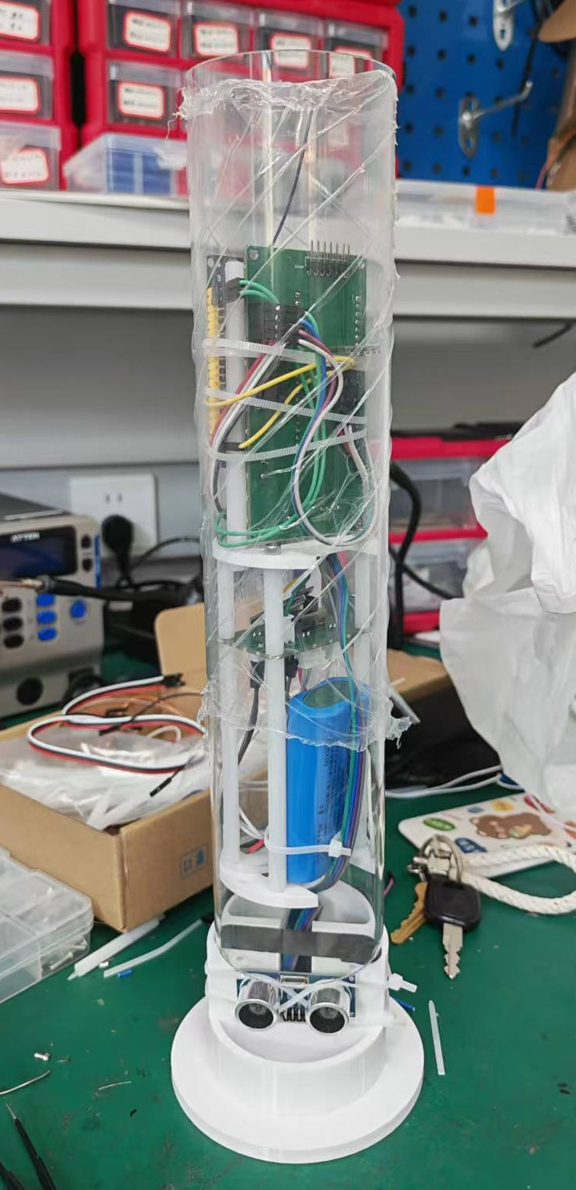
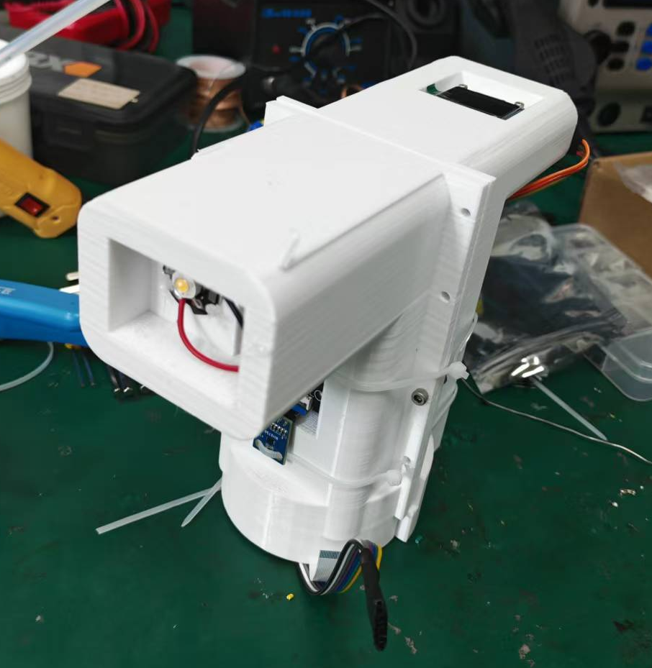
05
当前成果-实物展示✅
已实现功能：
超声波三级避障 + 照度自动照明 + GPS 定位
SOS 按键/网页/串口触发与解除
OV 2640 MJPEG 图传 + 单帧抓拍
FreeRTOS 双核调度 + 分级告警状态机
中文网页监控 + Windows 上位机（串口/图传/GPS 地图）

Slide 12
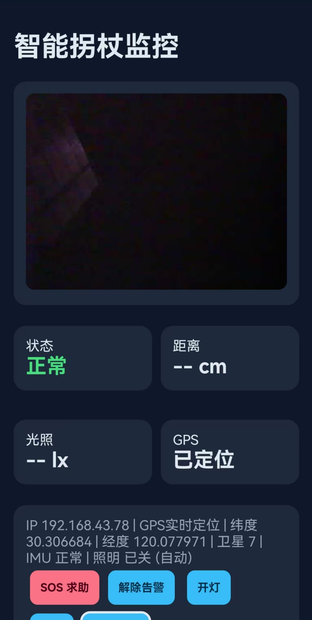
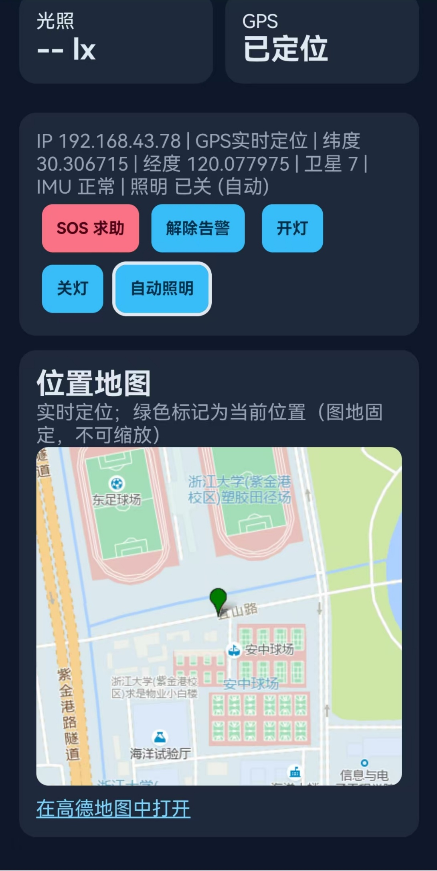
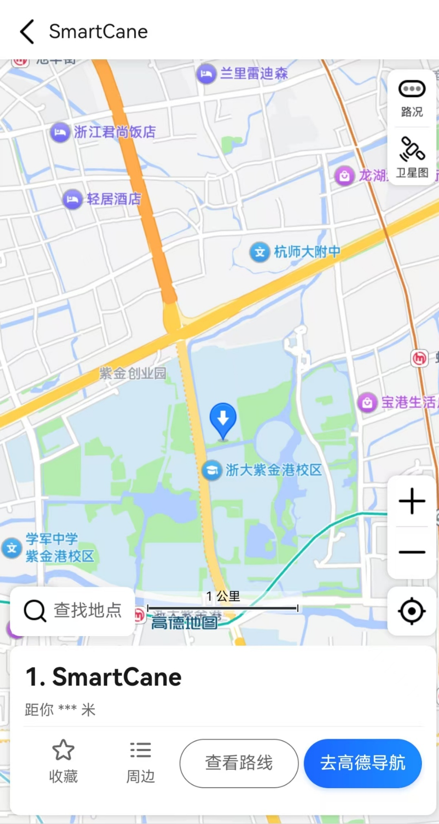
05
当前成果-网页端展示✅

Slide 13

05
当前成果-联调测试✅
上电后串口输出 I2C 扫描结果（0x23 BH1750、0x3C OLED、0x57 超声波）与各模块在线状态，确认 FreeRTOS 任务分布正确。
启动自检
序号 | 操作 | 预期
1 | 障碍物 > 120 cm | NORMAL
2 | 障碍物 80/40/20 cm | CAUTION/WARNING/DANGER
3 | 逐渐移远 | +5 cm 回差后降级
4 | 遮住 BH 1750 | 低照度自动点灯
5 | 切换照明 | ON/OFF/AUTO 生效
6 | 按 SOS | 锁存 + 蜂鸣 + 图传加快
7 | CANCEL | 解除锁存
8 | 同时开视频流 | 传感器不阻塞
9 | 室外静止 | GPS 定位成功
为验证稳定性，连续运行 ≥ 30 分钟，每 10 分钟记录距离/IMU/堆/Wi-Fi/重启状态。
分级联调

Slide 14
06
下一阶段规划-跌倒检测📌
数据采集
误报抑制
建立正常行走、停走、放下拐杖、靠墙、碰撞、模拟跌倒等场景的 IMU 数据集
1
2
通过多场景数据训练，区分"人跌倒"与"拐杖靠墙/放下"等日常行为
阈值标定
召回验证
3
4
基于实测数据校准当前估算阈值
（自由落体 ≤ 0.55 g、冲击 ≥ 2.20 g、倾角 ≥ 55°）
验证不同姿态、不同速度跌倒场景下的检测召回率
目标：每个参数都有数据依据，正常行为误报率和模拟跌倒召回率有记录。

Slide 15


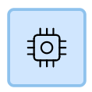
06
下一阶段规划-提升安全性📌
自动化测试
软件增强
FallDetector 可回放 IMU 单元测试
AlarmController 状态转移表测试
命令队列顺序/满队列/非法命令测试
状态快照并发读写测试
自适应避障：从固定阈值升级为距离 + 接近速度 + TTC 综合风险判断
二阶段异常确认：从一次冲击即报警升级为"疑似 → 确认窗口 → 最终告警“
事件证据包：从状态字符串升级为可解释证据包（原因 + 时间线 + 位置 + 图片）
健康自检与降级：实现传感器失效时的自动提示和功能降级
硬件扩展（可选增强）
震动马达、电池电压检测、心率血氧
云台舵机、4 G 通信、SD 卡存储

Slide 16
06
下一阶段规划-提升安全性📌
实现 TTC 风险判断、二阶段异常确认、CareEvent 证据包与传感器特征缓冲
阶段 2
完成 FreeRTOS 任务化、超声波滤波滞回与本地基本功能稳定
完成路由器/手机热点远程看护演示、事件上传与断网重试机制
阶段 1
阶段 3
冻结并核实硬件，确认 Flash/PSRAM 容量与电源稳定性，统一型号描述
有余力时训练轻量 IMU 分类器，评估震动马达、心率血氧等增强项
阶段 0
阶段 4

